Slide 1
基本要求：
掌握毕奥—萨伐尔定律及计算载流导线磁场的方法。
2. 掌握有磁介质和无磁介质时的安培环路定理，并会利用该定理计算具有对称性电流分布的磁场。
3. 掌握高斯定理，并会运用该定理计算某一曲面的磁通量。
4. 掌握安培定律及计算载流导线（或载流线圈）在磁场中受力（或力矩）的方法。
5. 掌握洛伦兹力公式及计算运动电荷在磁场中受力问题。

Slide 2
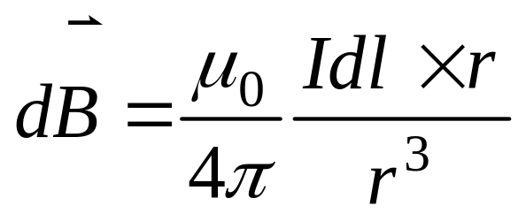
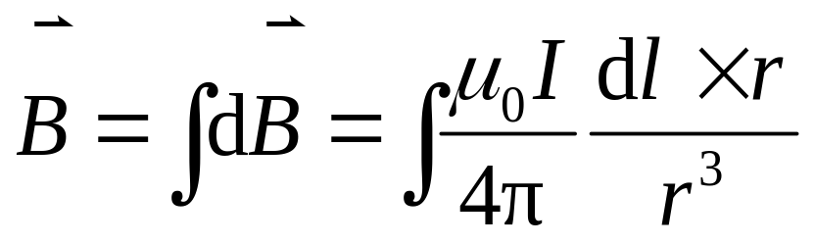
1.利用毕奥—萨伐尔定律及场强叠加原理解题
毕—萨定律
（电流元在空间产生的磁场）
任意载流导线在空间某处的磁感应强度
(场强叠加原理）

Slide 3
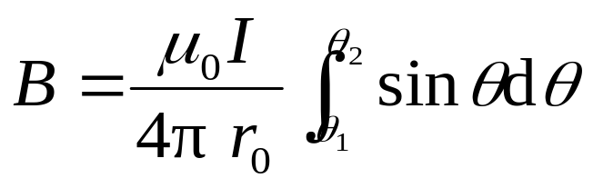
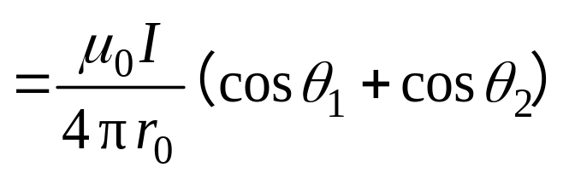
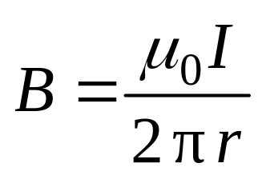
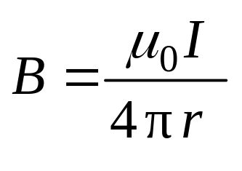
（1）载流长直导线的磁场
无限长载流长直导线的磁场
半无限长载流长直导线的磁场

Slide 4
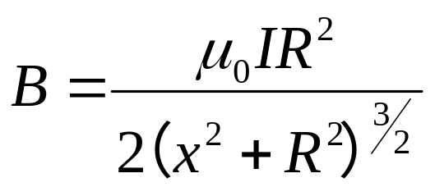

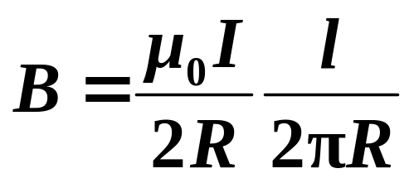
2. 圆形载流导线的磁场
圆环中心处的磁场
一段圆弧电流在中心处的磁场

Slide 5

二、利用安培环路定理和场强叠加原理计算某种具有对称性磁场的 ，这些对称性磁场包括：
（1）均匀密绕长直螺线管内部的磁场和密绕环形螺线管内部的磁场。
（2）无限长载流直导线、无限长均匀载流圆柱面、无限长载流圆柱体、无限长载流园管以及他们共轴组合产生的磁场。
（3）无限大均匀电流片。

Slide 6
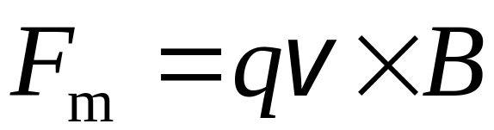
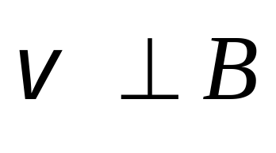


三、带电粒子在磁场中所收的洛仑兹力公式及
其应用
（1）
（圆周运动）
与 不垂直
（螺线运动）
（2）

Slide 7
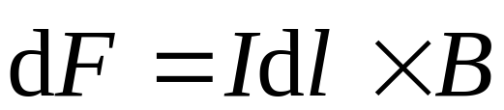
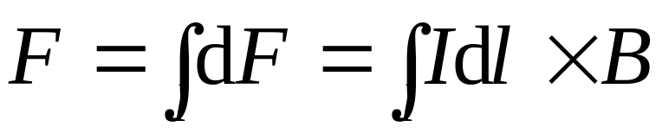
四、安培力的计算
（1）平面载流导线（直的或弯的）在均匀磁场中所
受的安培力。
（2）平面载流导线（直的或弯的）在非均匀磁场中
所受的安培力。
安培定律
有限长载流导线所受的安培力

Slide 8
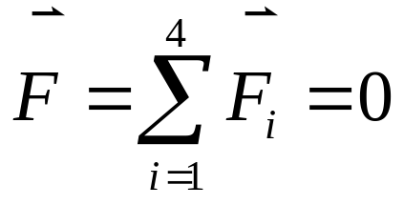
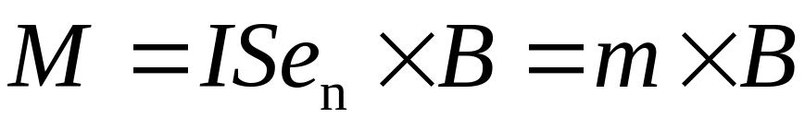
五、平面载流线圈及其在磁场中所受磁力矩的计算
均匀磁场作用于载流线圈的力：
均匀磁场作用于载流线圈的磁力矩：

Slide 9

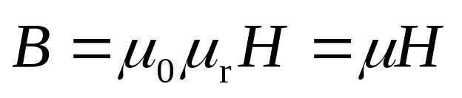
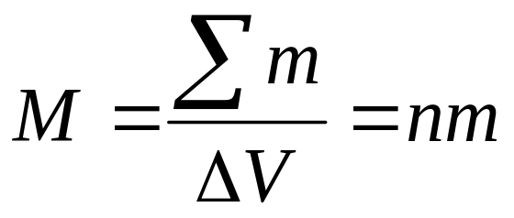
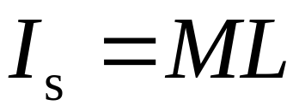
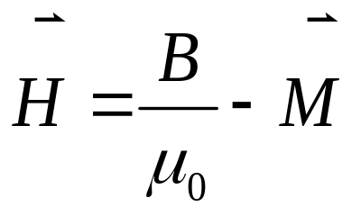
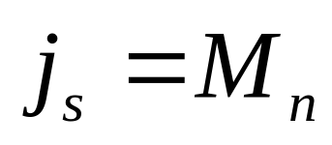
六、有磁介质时应用安培环路定理计算磁场强度、磁感应强度和磁化面电流密度。
磁介质中的安培环路定理
各向同性磁介质：
磁场强度

Slide 10











例1：一长直电流I在平面内被弯成如图所示的形状，其中直电流 ab和cd的延长线过o；电流bc是以o为圆心，以R2为半径的1/4圆弧；电流de也是以o为圆心，但是以R1为半径的1/4圆弧；直电流ef与圆弧电流de在e点相切，求场点o处的磁感强度

Slide 11
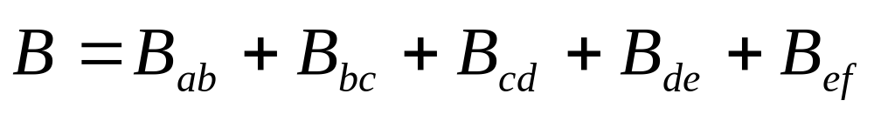
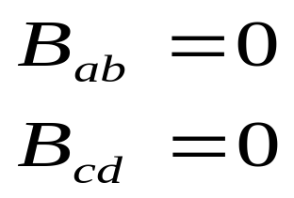
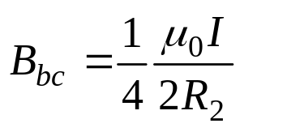
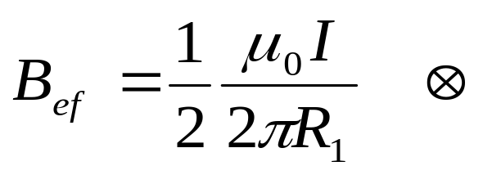
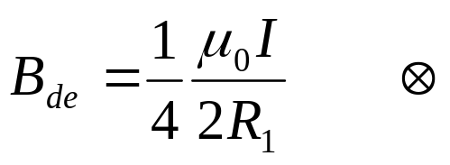
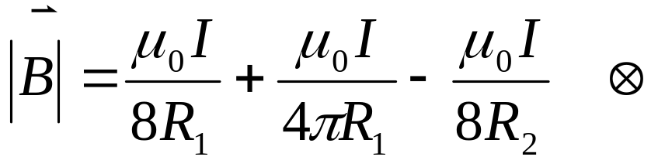
解：场点o处的磁感强度是由五段特殊形状电流 产生的场的叠加，即：
由毕萨拉定律得到各电流的磁感强度分别是
◉

Slide 12
例2 ：在半径为R的无限长金属圆柱体内挖去一半径为 r 无限长圆柱体，两圆柱体的轴线平行，相距为 d,如图所示。今有电流沿空心柱体的的轴线方向流动，电流 I 均匀分布在空心柱体的横截面上。
（1）分别求圆柱轴线上和空心部分轴线上的磁感应强度的大小；
（2）当R =1.0cm, r =0.5
mm,d =5.0mm,和I =31A，
计算上述两处磁感应强度的值。
d
a
O
O
×
R
r

Slide 13
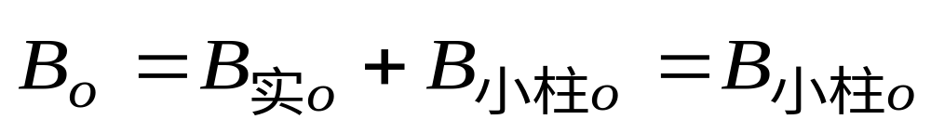
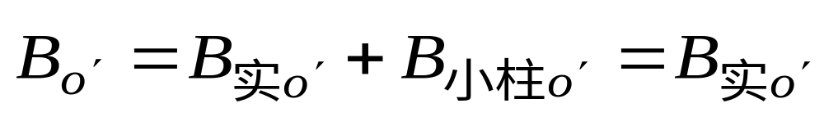
解：运用补偿法解题：补偿后空间磁场是大圆柱
体与流有与大圆柱体反向电流，电流密度相同的的小
圆柱体的磁场叠加产生。
×
×
×
d
据磁场的叠加原理：
×
×
×
×
×
×
×
×
.
.
×
×
o
×
×
×
×
×
.
o
.
×
×
R
×
×
×
r
×
×
×
×
×
×
×
×
×
×
×
×
I
J
=
电流密度：
π
(
R
2
r
2
)

Slide 14
×
×
×
d
×
×
×
设小圆柱体中的电流为
I
×
×
×
×
×
×
π
.
.
r
I
o
π
2
×
×
×
×
×
×
×
I
×
J
.
o
.
=
r
2
=
×
π
(
R
2
r
2
)
×
R
×
×
×
r
×
×
×
由安培环路定理：
×
×
×
×
×
×
×
×
×
∫
.
μ
B
d
l
=
μ
I
×
π
I
r
2
0
0
B
2
d
=
0
L
0
(
R
2
r
2
)
μ
I
r
2
B
=
0
0
2
π
d
(
R
2
r
2
)
π
4 ×10⁻⁷×31×0.005
2
=
=
3.1×10⁻⁶ T
2
π
(
0.01²
0.0005²
)

Slide 15
×
设半径为d 的安培环路中的电流为：
I
d
2
×
π
I
×
=
J
d
2
=
(
R
2
r
2
)
×
×
×
×
×
由安培环路定理得：
×
×
×
×
×
×
R
d
.
.
×
×
o
×
.
×
×
×
×
∫
.
o
.
×
×
×
B
d
l
=
μ
I
×
L
0
0
×
×
×
×
r
×
×
×
×
π
μ
I
d
2
×
B
2
d
=
0
×
×
×
×
0
R
2
r
2
×
×
×
×
×
μ
I
d
B
=
0
0
π
2
(
R
2
r
2
)
π
4 ×10⁻⁷×31×0.005
=
=
3.1×10⁻⁴ T
2
π
(
0.01²
0.0005²
)

Slide 16
例3 : 有一蚊香状的平面 N 匝线圈，通有电
流 I ，每一圈近似为一圆周，其内外半径分
别为a 及 b 。求圆心处 P 点的磁感应强度。
P
.
a
b

Slide 17
解：
μ
I
B
=
0
2
r
μ
d
I
d
B
=
0
P
.
a
2
r
r
μ
N
b
I
=
0
d
r
dr
2
r
(
b
a
)
μ
N
I
b
d
r
∫
d
=
J
d
r
B
=
0
I
2
(
b
a
)
r
a
μ
N
b
N
I
I
ln
d
I
=
d
r
=
0
a
(
b
a
)
2
(
b
a
)

Slide 18
例4：用安培环路定理计算无限大均匀载流平面外的磁感应强度。设电流均匀
流过平面，单位宽度上的电流
强度即面电流密度i 已知。
..................................
dB
dB₁
dB₂
解：如图分析，无限大
载流面两侧的B的方向
分别平行平面指向下和
上，故选取安培环路
abcd如图所示。
d
c
dB
a
b
j

Slide 19
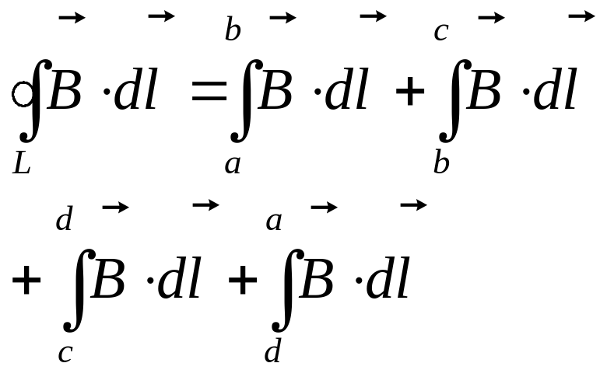
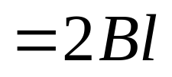
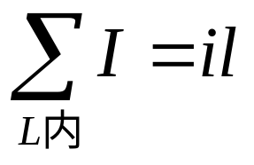
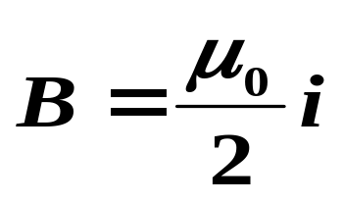
..................................
dB
dB₁
dB₂
d
c
dB
a
b
由安培环路定理，可得
j

Slide 20
例5：有一根很长的同轴电缆，由一圆柱形导体和一同轴圆筒状导体组成，圆柱的半径为R₁，圆筒的内外半径分别为R₁和 R₂，如图所示。在这两导体中，载有大小相等而方向相反的电流 I ，电流均匀分布在各导体的截面上。
（1）求圆柱导体内各点
(r <R₁ )的磁感应强度;
（2）求两导体之间
(R₂<r <R₃ )的B；
（3）求电缆外(r >R₃ )
各点的B。
I
I
R
1
R
2
R
3

Slide 21
r
<
R
解：
2
μ
μ
I
r
π
I
π
B
2
r
=
r
2
B
=
0
π
0
2
π
1
R
2
1
R
2
1
1
μ
I
<
r
<
B
=
0
R
R
R
2
π
1
1
2
2
r
R
<
r
<
R
R
R
2
3
π
π
3
2
I
(
r
2
R
2
)
B
2
π
r
=
μ
I
2
3
0
π
(
)
R
2
R
2
3
2
μ
I
r
2
R
2
B
=
0
1
2
3
2
π
r
R
2
R
2
3
2
r
>
R
B
=
0
3
4

Slide 22
例6：一个电子射入B =(0.2 i+0.5 j )T
的非均匀磁场中，当电子速度为v =5×10⁶j
m/s时，求电子所受的磁力。
已知：
v =5×10⁶ j m/s
B =(0.2 i +0.5 j )T
q
=
1.6×10⁻¹⁹ C
求：
F

Slide 23
解：
F
=
q
v
×
B
=
q
(0.2 i +0.5 j )
×
(
5×10⁶ j
)
i
j
k
=
1.6×10⁻¹⁹
0.2
0.5
0
×
0
5×10⁶
0
=
1.6×10⁻¹³ k N

Slide 24
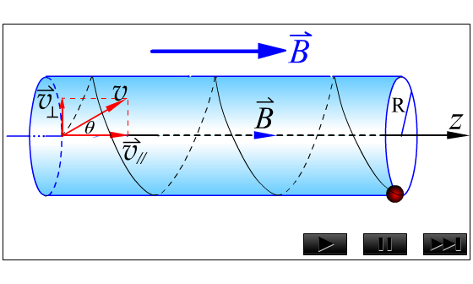
例7： 一质子以1.0×10⁷m/s的速度射入磁感应强度 B =1.5 T 的均匀磁场中，其速度方向与磁场方向成30⁰角。计算
（1）质子作螺旋运动的半径；
（2）螺距；
（3）旋转频率。

Slide 25
解：
m
v
m
v
sin
θ
R
=
e
=
e
B
B
1.67×10⁻²⁷×1.0×10⁷×0.5
=
=
3.5×10⁻² m
1.6×10⁻¹⁹×1.5
2
π
2
π
m
R
T
=
=
e
v
B

Slide 26
2
π
m
h
=
v
T
=
v
cos
θ
e
B
1.0×10⁷×0.866×2×3.14×1.67×10⁻²⁷
=
1.6×10⁻¹⁹×1.5
=
0.38 m
e
1
B
ν
=
=
T
2
π
m
1.6×10⁻¹⁹×1.5
=
2×3.14×1.67×10⁻²⁷
=
2.29×10⁷ s⁻¹

Slide 27
例8：如图所示，在长直导线旁有一矩形线圈，导线中通有电流 I₁=20A ，线圈中通有电流 I₂=10A。已知 d =1cm，b =9cm，l =20cm。求矩形线圈受到的合力是多少？
I
2
l
I
1
d
b

Slide 28

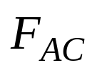
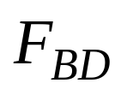
解：
I
A
2
B
F_{AB}
F_{CD}
=
0
F
=
F_{AC}
F_{BD}
l
I
1
C
=
B
_{C}
I
l
B
_{D}
I
l
D
2
2
d
b
μ
I
μ
I
=
0
1
I
l
0
1
I
l
2
π
d
2
2
π
(
d
+
b
)
2
μ
I
I
l
1
1
=
0
1
2
(
)
=
7.0×10⁻⁴ N
2
π
d
d
+
b

Slide 29

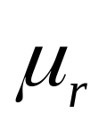

例9：螺绕环中心周长 =l0cm，环上
均匀密绕线圈N =200匝，线圈中通有电流
I =100mA;
（1）求管内的磁感应强度 B₀ 和磁场强度 H₀;
（2）若管内充满相对磁导率 =4200的磁
性物质，则管内的 B 和 H 是多少?
（3）磁性物质内由导线中电流产生的 B₀ 和
由磁化电流产生的 各是多少?

Slide 30
NI
200×100×10⁻³
（1）
=200(A /m )
H₀
=
=
l
10×10⁻²
B₀
=
μ₀
H₀
=
4π×10⁻⁷×200
=2.5×10⁻⁴(T )
（2）
=
H₀
=200(A /m )
H
B
μ₀
μ_{r}
μ_{r}
=
4200×2.5×10⁻⁴
=
H₀
=
B₀
=1.05(T )
（3）
=
+
×
B
B₀
B
B
×
=
B
B₀
=1.05-2.5×10⁻⁴
=
1.05(T )

Slide 31
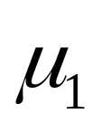
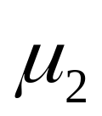
例9：一磁导率为 的无限长圆柱形直导线，半径为 R₁，其中均匀地通有电流 I 。
在导线外包一层磁导率为 的圆柱形不导
电的磁介质，其外半径为 R₂，如图所示。
试求：
（1）磁场强度和磁感应强度的分布;
（2）半径为R₁和R₂处表面上磁化面电流线密度。
R₂
I
μ₁
R₁
μ₂

Slide 32
解：（1）由安培环路定律
∫
I
r²
H•dl
=
Σ
I
×
H•2πr
=
R₁
2
I
r
μ₁
H
I
r
=
B
=
(
r
<
R₁
)
2π
R₁
2
2π
R₁
2
I
μ₂
I
H
B
(
<
r
<
R₂
)
=
=
R₁
2π
2π
r
r
I
μ₀
I
H
=
B
=
(
r
>
R₂
)
2π
2π
r
r

Slide 33
j_{s}
B
（2）
=
M
=
H
μ₀
磁化电流方向由
M
×
n
决定
在R₁界面上，由r <R₁趋近R₁时
μ₁
μ₁
μ₀
I
I
(
)
j_{s1}
=
=
I
2π
μ₀
R₁
2π
R₁
2π
μ₀
R₁

Slide 34
（3）
在R₁界面上，由r > R₁趋近R₁时
μ₂
μ₂
μ₀
I
I
(
)
j_{s2}
=
=
I
2π
μ₀
R₁
2π
R₁
2π
μ₀
R₁
(
μ₂
μ₁
)
j_{s}
=
j_{s2}
j_{s1}
=
I
2π
μ₀
R₁
在R₂界面上
μ₂
μ₂
μ₀
j_{s}
I
I
(
)
=
=
I
2π
μ₀
R₂
2π
R₂
2π
μ₀
R₂

Slide 35
例10：一螺线管长为 30cm, 直径为
15mm,由绝缘的细导线密绕而成，每厘米
绕有100匝，当导线中通以2.0A的电流后，
把这螺线管放到B = 4.0T的均匀磁场中。求
（1）螺线管的磁矩；
（2）螺线管所受力矩的最大值。
已知：l = 30cm, D =15mm, n =100/cm,
I = 2.0A, B = 4.0T
求：(1)p_{m} ; (2)M_{max}

Slide 36
解：
p_{m}
=
NIS
π
15×10⁻³
2
=
30×10⁻²×100×
×
2
2
=
1.06 A.m
π
M_{max}
p_{m}
sin
p_{m}
=
B
=
B
2
=
0.11×4
= 0.44N.m

